Slide 1
COLLOQUE INTERNATIONAL
La langue Tamazight et sa réception sociale: de la notation usuelle à l’écriture orthographique
05 et 06 Novembre 2016
Bibliothèque Nationale d’Algérie EL HAMMA
En Partenariat avec le Laboratoire Paragraphe (Université Paris 8 et Cergy-Pontoise)

Slide 2
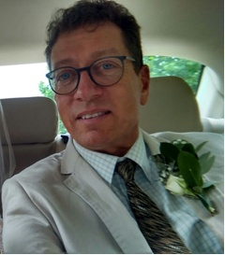
EN LA MÉMOIRE DE
Notre Cher et regretté Ami
André SAVAGE

Slide 3
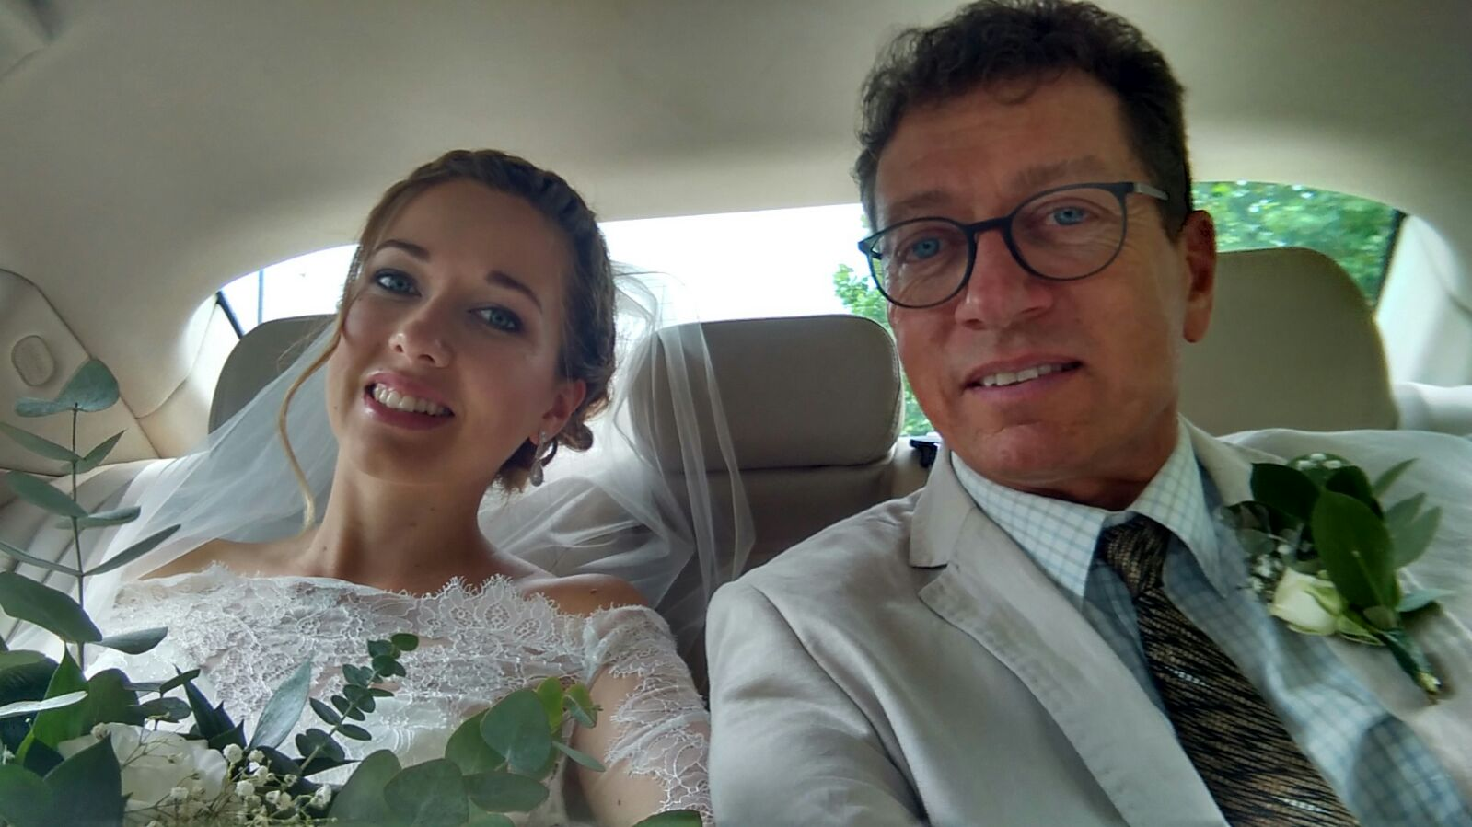
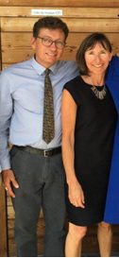
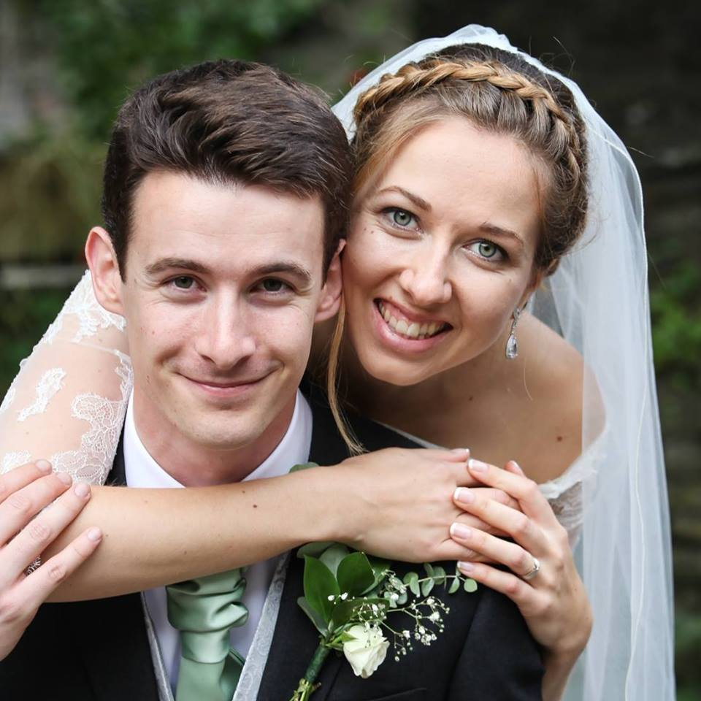
Époux & Père Modèle

Slide 4
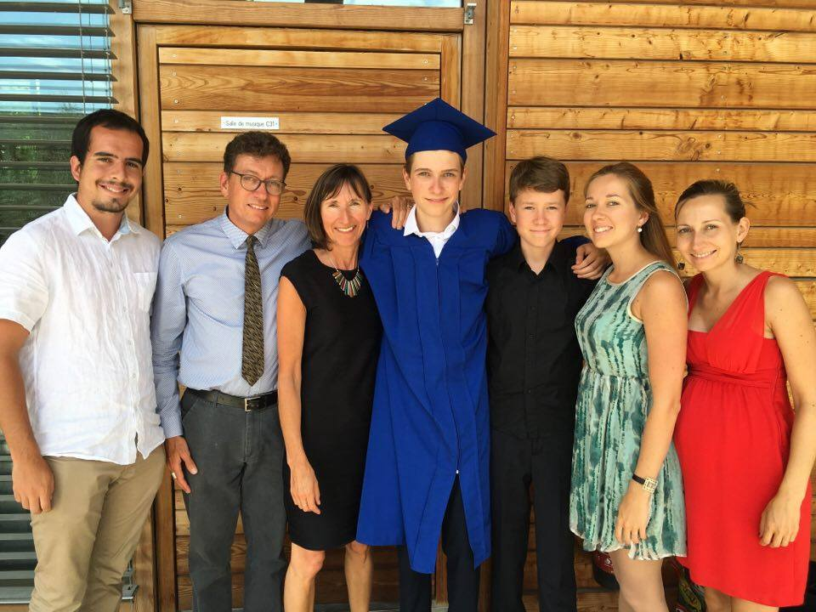
Chercheur Passionné & spécialiste
en
Linguistique Touarègue

Slide 5
Je souhaite présenter une communication sous le thème: Vers une écriture morphologique de la langue Touarègue : une analyse des suffixes possessifs
Son dernier message reçu
le 03/09/2016
André SAVAGE
Nous a quitté à tout jamais suite à un AVC
Le 09 Octobre 2016
REPOSE EN PAIX André !

